Slide 1
SÉANCE B4 · MODULE 14
Garder, congeler, jeter
Deux jours, trois jours, trois mois. Les durées de conservation ne s'inventent pas — et les connaître, c'est de l'argent qui reste dans le portefeuille.
55 minutes · Faire l'épicerie
Notes:
Séance de vocabulaire et de savoir pratique. Elle clôt le bloc B. Question d'entrée : « combien jetez-vous, chaque semaine ? »

Slide 2
OBJECTIFS DE LA SÉANCE
À la fin, je serai capable de…
1
nommer les durées de conservation des aliments courants ;
2
savoir comment emballer avant de congeler ;
3
ranger le réfrigérateur : ce qui va en haut, ce qui va en bas ;
4
distinguer un aliment abîmé d'un aliment simplement moins bon.
B4 · Faire l'épicerie
2
Notes:
Lire les objectifs à voix haute. Y revenir au billet de sortie.

Slide 3
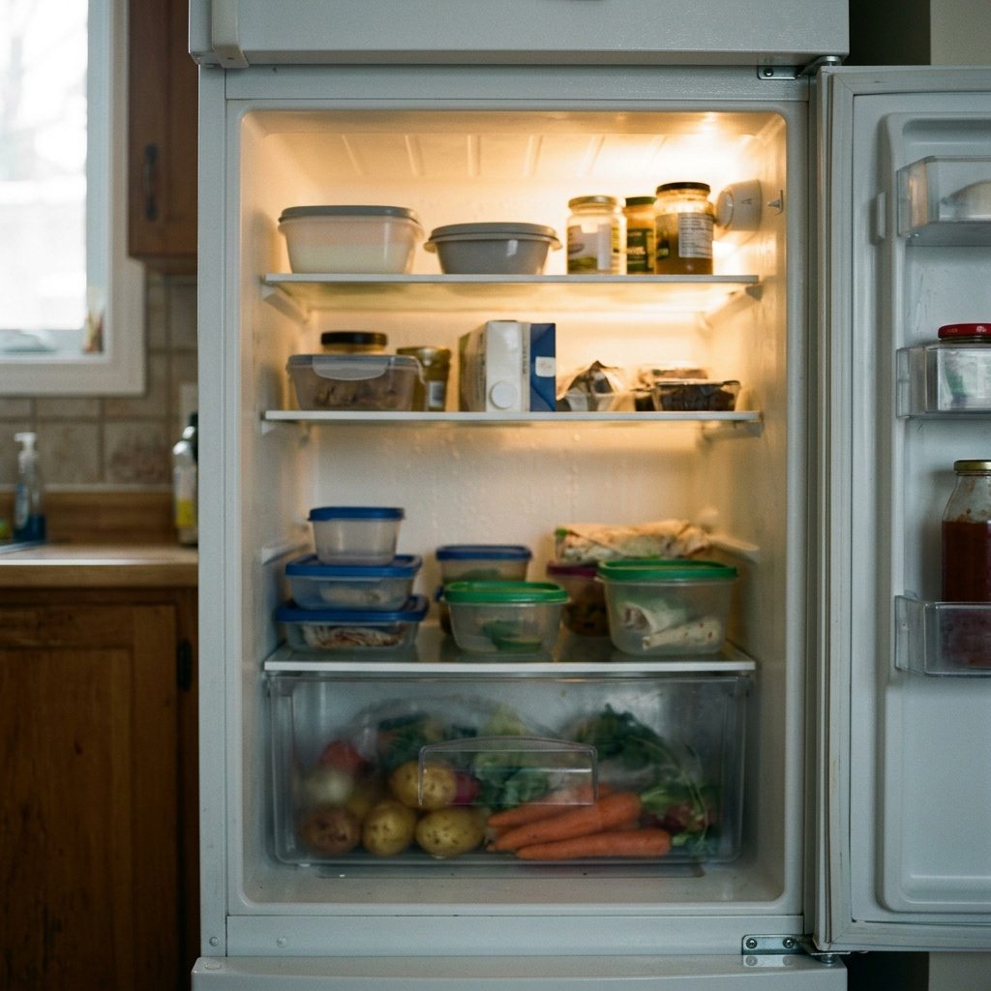
OBSERVATION
Qu'est-ce qui va où, dans ce réfrigérateur ?
Où mettez-vous la viande et le poisson ?
Où mettez-vous les restes de la veille ?
Quel est l'endroit le plus froid, selon vous ?
Qu'est-ce qui ne va pas au réfrigérateur du tout ?
B4 · Faire l'épicerie
3
Notes:
La dernière piste amène les tomates, les pommes de terre, les oignons, le pain — plusieurs élèves les réfrigèrent par habitude.

Slide 4
ANALYSE
Combien de temps au réfrigérateur
ALIMENT
DURÉE
Poisson frais
2 jours
Bœuf haché
2 jours
Jambon tranché ouvert
3 jours
Viande en morceaux
3 à 5 jours
Restes cuisinés
3 jours
Les deux premiers sont les plus fragiles du comptoir.
B4 · Faire l'épicerie
4
Notes:
Diapo à photographier. Ces durées sont celles des autorités sanitaires canadiennes : elles ne se discutent pas.

Slide 5
BIEN CONGELER
Quatre règles
Congeler tout de suite
Bien emballer
Le jour de l'achat, pas le surlendemain. Congeler un aliment déjà vieux de deux jours ne le rajeunit pas.
Sac refermable ou contenant hermétique. Sinon, l'aliment sèche et prend le goût du congélateur.
Étiqueter la date
Décongeler au réfrigérateur
Un ruban et un crayon suffisent. Sans date, on ne sait plus, et on finit par jeter.
Jamais sur le comptoir. La veille, dans le bas du frigo : c'est plus long, mais c'est la seule façon sûre.
B4 · Faire l'épicerie
5
Notes:
La troisième carte est la plus utile et la plus simple à adopter. Beaucoup de gaspillage vient de sacs non datés.

Slide 6
LE RANGEMENT DU RÉFRIGÉRATEUR
Viande et poisson en bas. Toujours.
Deux raisons : le bas est l'endroit le plus froid, et si l'emballage fuit, le jus ne coule sur rien. Les restes cuisinés et les produits laitiers vont plus haut ; les légumes, dans le tiroir.
B4 · Faire l'épicerie
6
Notes:
Diapo à photographier. C'est une règle d'hygiène de base, rarement enseignée.

Slide 7
JETER APRÈS LA DATE
Le piège le plus fréquent
ON ENTEND SOUVENT
IL FAUT DIRE PLUTÔT
C'était « meilleur avant » hier, je jette.
« Meilleur avant » est une date de qualité. Je regarde, je sens.
Beaucoup d'aliments restent parfaitement bons plusieurs jours après cette date : yogourt, fromage, conserves, pâtes sèches. Ce qui décide, c'est l'aspect et l'odeur. Seule « date limite d'utilisation » est une date de sécurité.
B4 · Faire l'épicerie
7
Notes:
Point à traiter avec doigté : certains élèves ont une règle stricte pour des raisons de santé. Nuancer sans imposer.

Slide 8
VOCABULAIRE
Garder les aliments
emballer
Envelopper pour protéger.
congeler
Mettre au congélateur pour garder longtemps.
décongeler
Ramener à température, de préférence au réfrigérateur.
un contenant hermétique
Une boîte qui ferme complètement, sans laisser passer l'air.
se conserver
Se garder. « Ça se conserve trois jours. »
B4 · Faire l'épicerie
8
Notes:
« Hermétique » est un mot précis et utile ; il figure sur beaucoup d'emballages.

Slide 9
PRATIQUE
Combien de temps, et où ?
Répondez pour chaque aliment.
1
Du poisson frais acheté aujourd'hui
2
Du bœuf haché
3
Du jambon tranché, ouvert hier
4
Une conserve non ouverte
5
Un reste de repas d'hier
B4 · Faire l'épicerie
9
Notes:
Faire répondre à voix haute avant d'afficher. Ces durées se retiennent par répétition, pas par explication.

Slide 10
CORRECTION
Combien de temps, et où ?
Correction — on lit la réponse, on ne commente pas l'erreur.
1
Du poisson frais acheté aujourd'hui » 2 jours, dans le bas du frigo
2
Du bœuf haché » 2 jours au frigo, 3 mois congelé
3
Du jambon tranché, ouvert hier » 3 jours, contenant fermé
4
Une conserve non ouverte » des mois, dans l'armoire
5
Un reste de repas d'hier » 3 jours, contenant fermé
B4 · Faire l'épicerie
10
Notes:
Corriger en groupe. Donner la bonne réponse, sans revenir sur qui s'est trompé.

Slide 11
BILLET DE SORTIE
Faites le tour de votre réfrigérateur et notez trois choses à changer.
Ce qui est mal placé, ce qui n'est pas daté, ce qui devrait être congelé.
Trois lignes suffisent.
B4 · Faire l'épicerie
B4 · Faire l'épicerie
11
Notes:
Bilan du bloc B. Devoir très concret : plusieurs élèves reviennent en disant qu'ils ont réorganisé tout le frigo.

